Slide 1

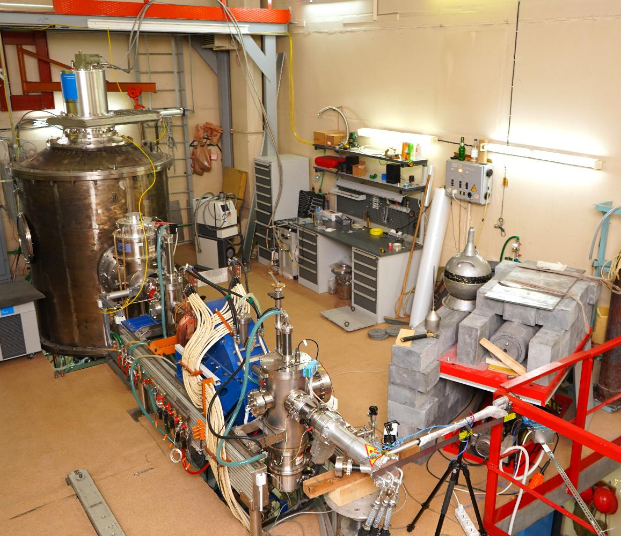
Генерация мощного потока быстрых нейтронов на ускорителе-тандеме с вакуумной изоляцией
Институт ядерной физики им. Г.И. Будкера Сибирского отделения Российской академии
М.И. Бикчурина, Т.А. Быков, Д.А. Касатов, Я.А. Колесников, А.М. Кошкарев, А.Н. Макаров, Г.М. Остреинов, C.С. Савинов, Е.О. Соколова, С.Ю. Таскаев, И.М. Щудло
В Институте ядерной физики СО РАН для развития бор-нейтронозахватной терапии злокачественных опухолей предложен и создан источник эпитепловых нейтронов. Источник состоит их ускорителя заряженных частиц нового типа – электростатического ускорителя-тандема с вакуумной изоляцией, для получения пучка протонов, и литиевой мишени для генерации нейтронов. С целью расширения приложений в ускорителе получен стационарный пучок дейтронов с энергией 2,1 МэВ, током 1,4 мА. При сбросе пучка дейтронов на литиевую мишень осуществлена генерация быстрых нейтронов. Выход нейтронов составил 2 ⋅ 10¹² c^{–1}. Это позволило изучить активацию материалов ИТЭР и начать подготовку к изучению радиационной стойкости оптических кабелей ЦЕРН.
Фотография установки
Публикации: 1. Д.А. Касатов и др. Источник быстрых нейтронов на основе ускорителя-тандема с вакуумной изоляцией и литиевой мишени. ПТЭ 5 (2020) 5-9.
2. A. Shoshin et al. Qualification of Boron Carbide Ceramics for Use in ITER Ports. IEEE Transactions on Plasma Science 48 (2020) 1474-1478.
3. A. Shoshin et al. Test results of boron carbide ceramics for ITER port protection. Fusion Engineering and Design (2021).
4. T. Bykov et al. High Flux Accelerator-based Neutron Source. Problems of Atomic Science and Technology, Ser.: Thermonuclear Fusion (2021).

